Slide 1
Перелётные птицы Резвых Ульяна Владимировна
Интерактивная игра для детей дошкольного возраста
Начать игру

Slide 2
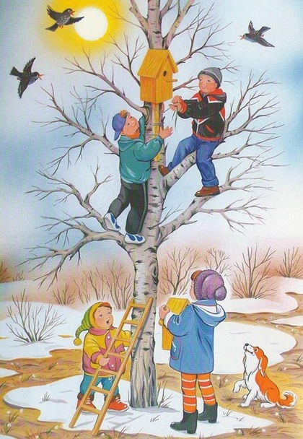
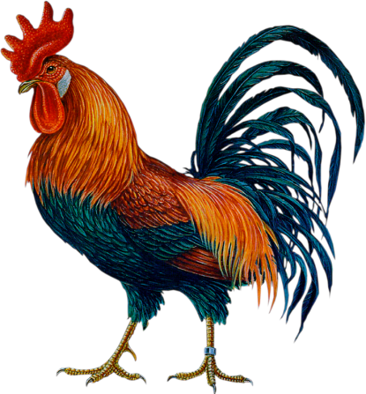
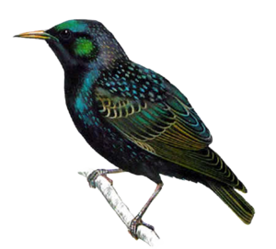
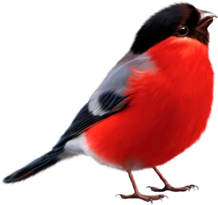
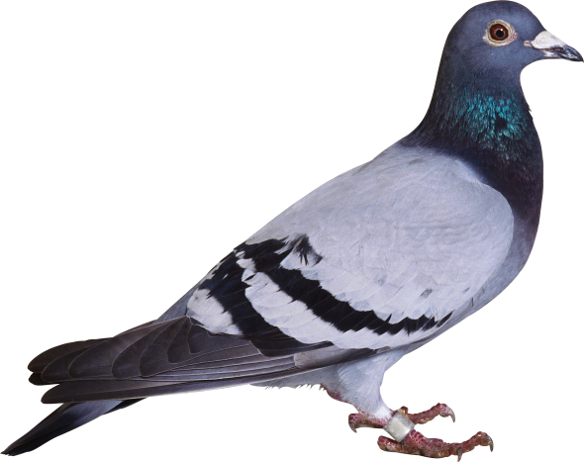
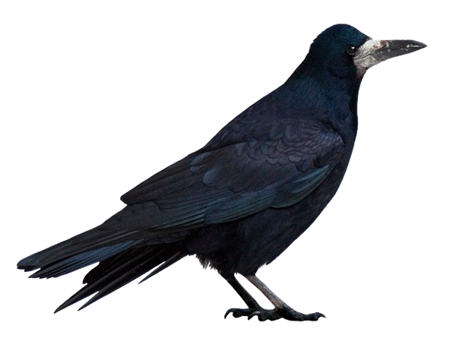
Выберите перелётных птиц

Slide 3
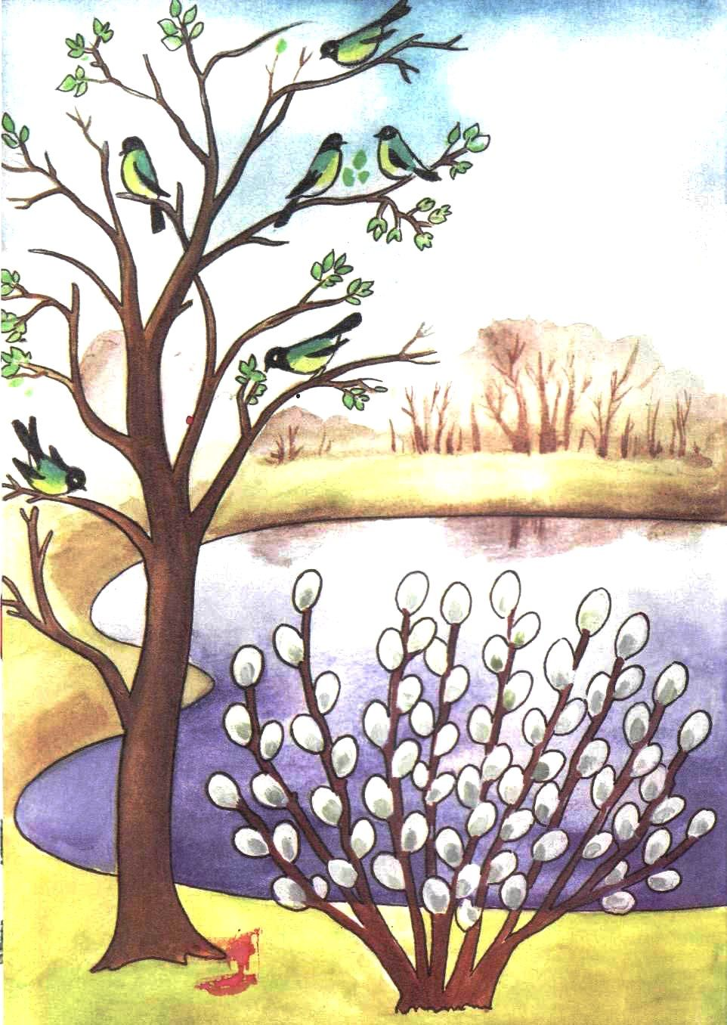
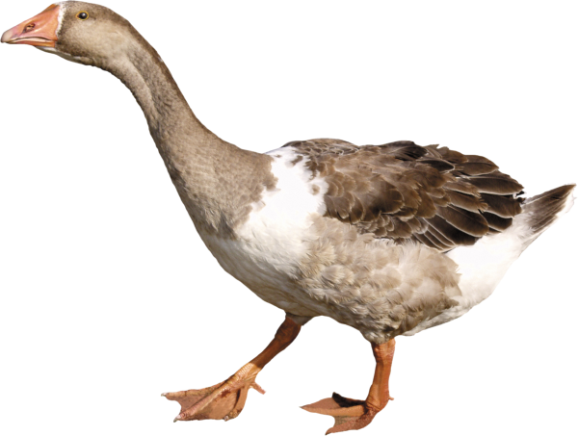
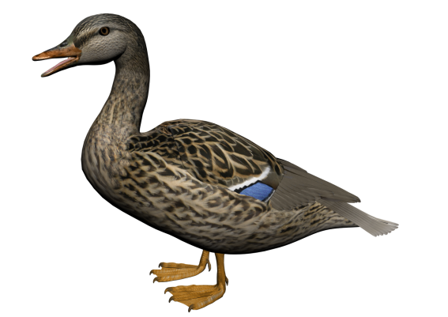
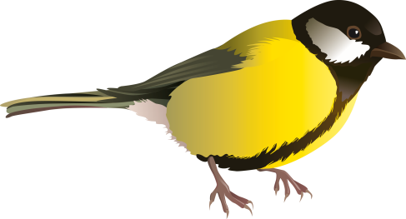
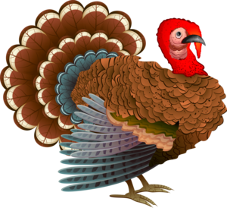
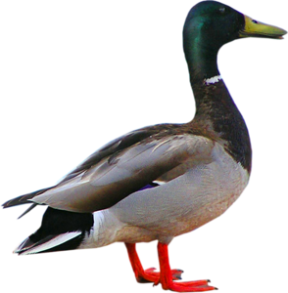
Выберите перелётных птиц

Slide 4
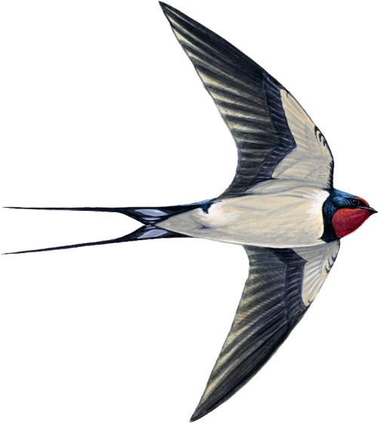
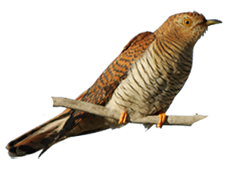
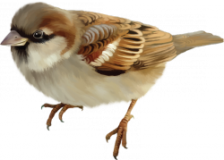
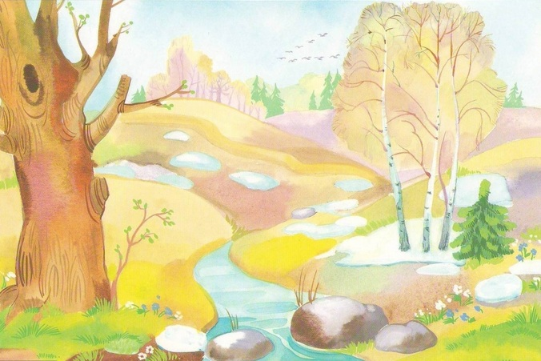
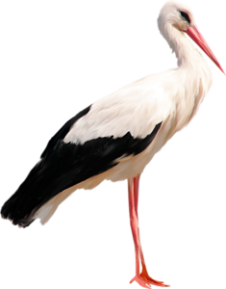
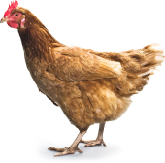
Выберите перелётных птиц

Slide 5
Отгадайте загадку
Быстро над землёй порхает, Мошек на лету хватает И мелькает в высоте С чёрной стрелкой на хвосте. Домик у неё из глины, Вроде маленькой корзины.

Slide 6
Подскажите словечко
Неохота этой птице Со своим птенцом возиться. Норовит другим пичужкам Подложить яйцо...

Slide 7
Третий - лишний

Slide 8
Третий - лишний

Slide 9
Третий - лишний

Slide 10
Третий - лишний

Slide 11
Эх...

Slide 12
Эх...

Slide 13
Ура!

Slide 14
Эх...

Slide 15
Эх...

Slide 16
Ура!

Slide 17
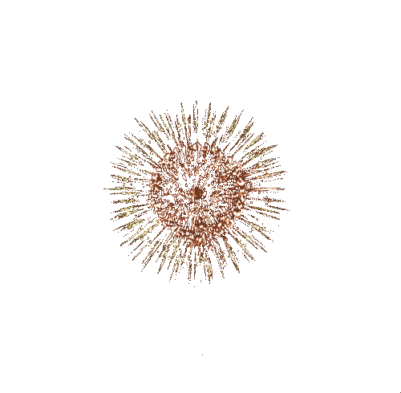
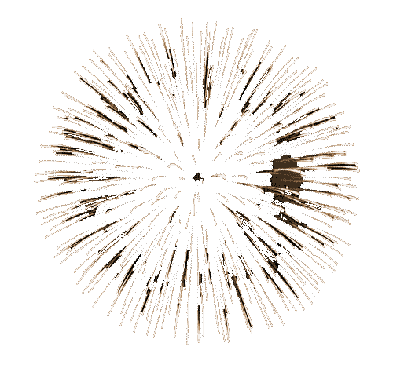
Победа!

